Slide 1


Slide 2








Agenda
    Vaste & bestendige inkomsten - verdieping rekenmethode IBL
    Zelfstandig rekenen met voorbeeldcases
    Gezamenlijke behandeling, vragen & afsluiting
    Historie & missie IBL
    UWV & het UWV Verzekeringsbericht
    Voor welk klanttype is IBL geschikt?
    Aandachtspunten bij het gebruik van IBL

Slide 3


1. Historie & missie IBL
  2014
  Start initiatief
  IG&H, ING, NHG, ABN, Rabobank, DHA, HDN & UWV
  2018
  Pilotfase afgerond, marktbrede uitrol IBL,
  IBL onderdeel V&N NHG
  2022
  Groei aangesloten geldverstrekkers
  75%
  2022 - 2023
  Meerdere productoptimalisaties
  o.a. voor ambtenaren
  2025
  100% dekking onder actieve geldverstrekkers
  2026
  Verplichtstelling UWV verzekeringsbericht i.v.m. fraudepreventie
  2016
  Handig in beheer
  bij HDN
  2018 - 2021
  Meerdere geldverstrekkers sluiten aan (ca 50%)
  Uitbreiding naar A, B, C en D berekeningen
  2022
  Ca 40.000
  Hypotheekaanvragen met IBL
  2023-2024
  Nieuwe IBL Tool live
  Toetsinkomenberekenen.nl
  gelanceerd inclusief
  IBL Assist
  2025
  Record van 52.103 hypotheekaanvragen met IBL! (13,5%)

Slide 4


Probleemstelling
Klant/adviseur ervaart lange doorlooptijden bij hypotheekaanvraag
Met onzekerheid, onvoorspelbaarheid tot gevolg
Oorzaken
Foutgevoelig papieren proces (werkgeversverklaring)
Gebrek aan juistheid, volledigheid en eenduidigheid data
Oplossing – Inkomensbepaling Loondienst
Gebruik van direct toegankelijke en eenduidige data via het Digitaal Verzekeringsbericht (UWV) door de gehele keten
dkdkdkdkdk

Slide 5
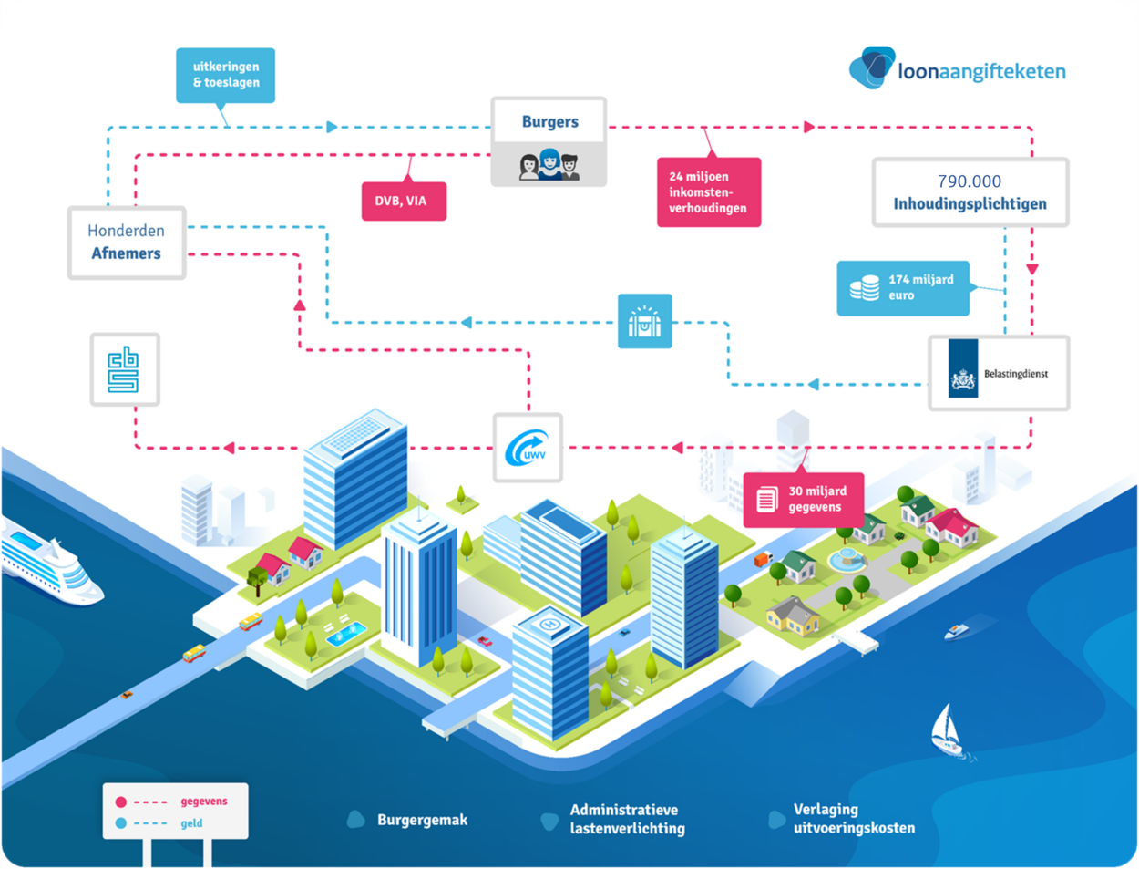
2. UWV & HET UWV VERZEKERINGSBERICHT
Loonaangifteketen van Nederland www.loonaangifteketen.nl
Samenwerking tussen UWV, Belastingdienst, CBS. Inhoudingsplichtigen (werkgevers/uitkeringsinstanties) zorgen voor een kwalitatief hoogwaardige gegevensadministratie
Verantwoordelijk voor het ophalen van ± 180 mrd per jaar aan Rijksopbrengsten
Het UWV Verzekeringsbericht wordt gegenereerd o.b.v. deze databron

Slide 6



2. UWV & HET UWV VERZEKERINGSBERICHT
Het UWV Verzekeringsbericht biedt onze keten
Beveiligde data
Werkt preventief tegen fraude en geeft invulling aan zorgplicht adviseur & geldverstrekker op dit vlak
Gedetailleerde en meerjarige inkomensdata
Tot 5 jaar inkomenshistorie over meerdere werkgevers maakt gedetailleerde inkomensanalyses mogelijk
Directe toegankelijkheid
Vrijwel 24/7 beschikbaarheid van brondata, wat bijdraagt aan brondata-ambities in de keten (snelheid, voorspelbaarheid en efficiency)
Betrouwbaarheid van data
Data uit de echte bron, zonder afhankelijkheden van (papieren) losse opgaves van werkgevers

Slide 7
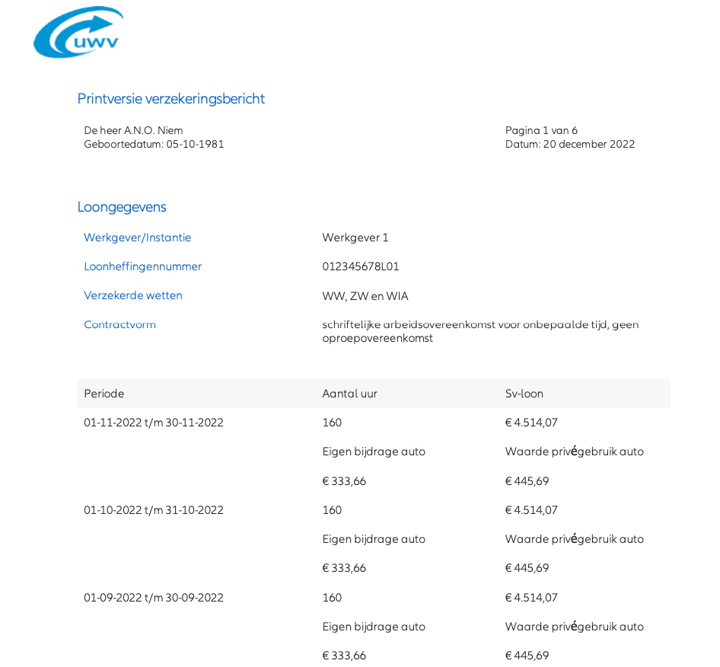

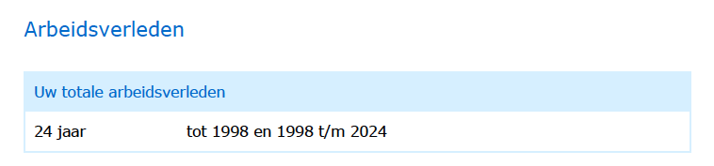
2. UWV & HET UWV VERZEKERINGSBERICHT
Voorbeeld UWV Verzekeringsbericht
Relevantie voor IBL
Gegevens o.a. | Relevantie o.a.
(download)datum | Geldigheidsduur en Versie Rekenregels
Werkgever & Loonheffingennummer | Bepaling arbeidshistorie
Contractvorm | Vast of tijdelijk dienstverband
Periode | Actualiteitscheck & berekening toetsinkomen
Aantal uren | Urencriterium
SV Loon | Berekening toetsinkomen
Waarde privégebruik auto & Eigen bijdrage auto | Correctie auto van de zaak
Ook relevant voor advies…

Slide 8
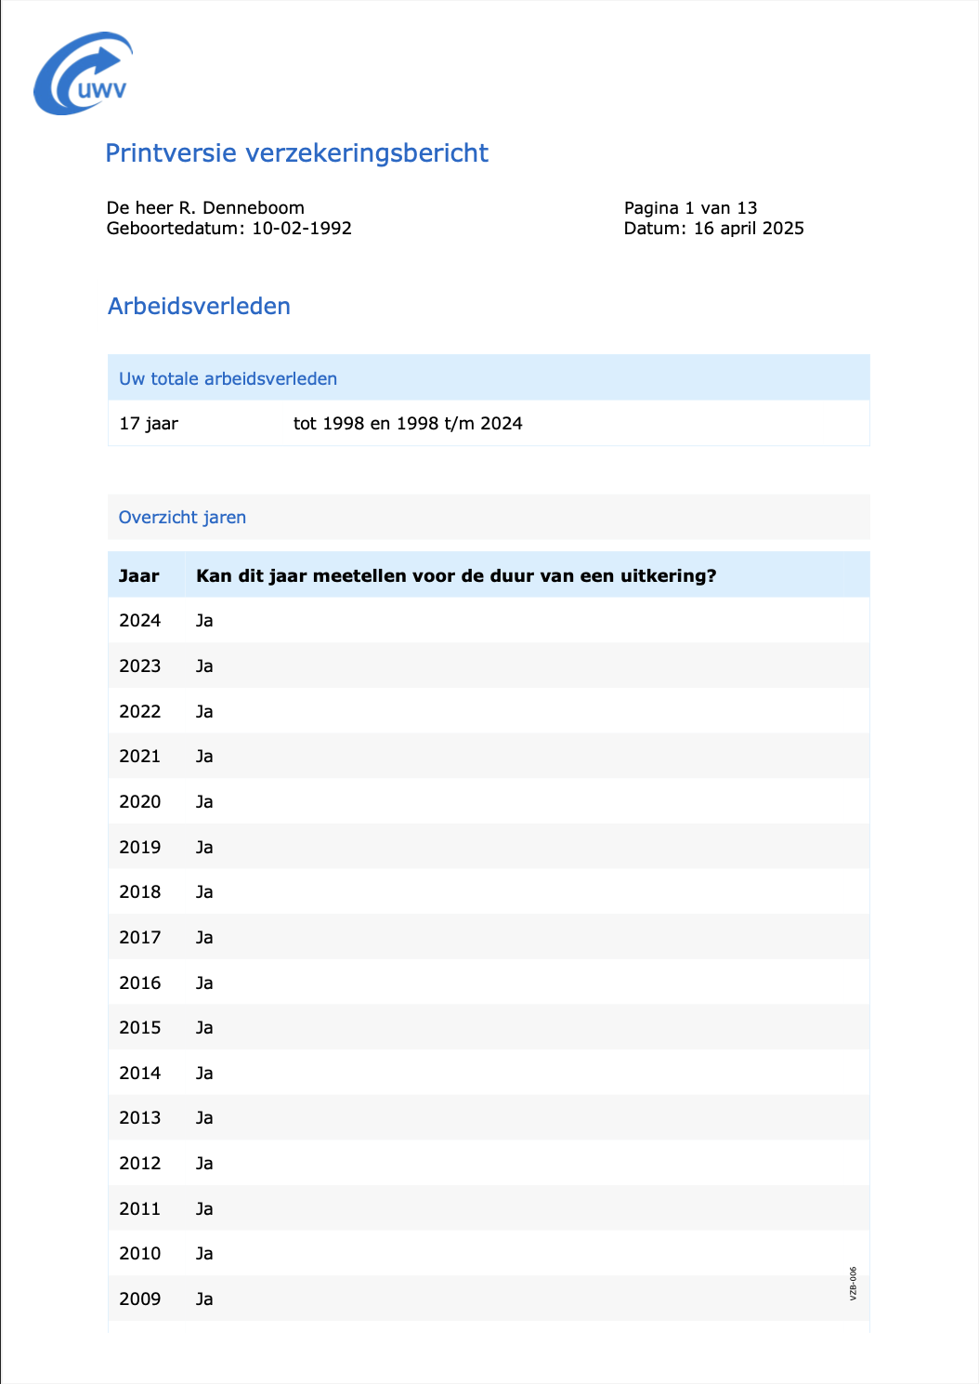
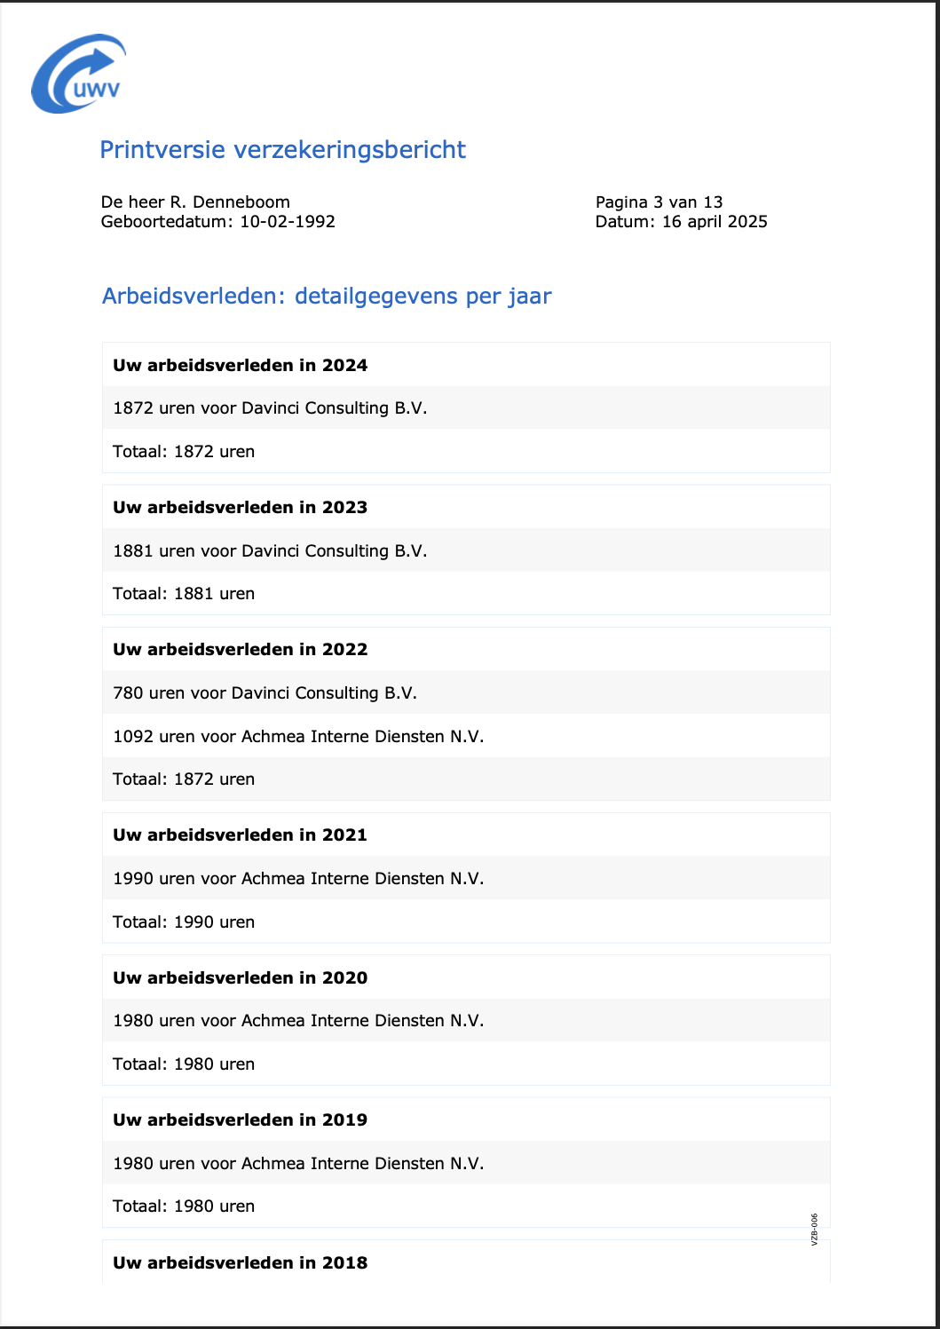
2. UWV & HET UWV VERZEKERINGSBERICHT

Slide 9
2. UWV & HET UWV VERZEKERINGSBERICHT
Definitie SV Loon (UWV):
‘Het Sociaal VerzekeringsLoon is het brutoloon plus alle belastbare onderdelen van het loon voor klanten in loondienst. Over dit SV Loon worden belastingen en sociale verzekeringspremies betaalt’
Ook wel ‘Loon voor loonheffingen’ zoals veelal op de salarisstrook vermeldt

Slide 10

2. UWV & HET UWV VERZEKERINGSBERICHT
Het SV Loon is een samengesteld bedrag en bevat de totaaltelling van de belastbare onderdelen van het loon.
In onderstaande tabel zijn de voornaamste onderdelen van het SV Loon beschreven:
Het SV Loon is hiermee een significant andere benadering van het loon
in vergelijking met de werkgeversverklaring
Scope SV Loon | Vaste terugkerende componenten
Basisloon | Basissalaris
Terugkerende (voornamelijk) vaste componenten | Vakantietoeslag, Vaste 13e maand, Vaste eindejaarsuitkering,, VEB Toelage, Consignatietoeslag, overige componenten
Terugkerende (meer) variabel componenten | Onregelmatigheidstoeslag, overwerk, provisie, resultaathafhankelijke vergoedingen, overige variabele vergoedingen, Individueel Keuze Budget
Vergoedingen door werkgever | Vergoeding energiekosten, bedrijfskleding, thuiswerkvergoeding, direct uitgekeerde vergoeding voor pensioenopbouw, overige bruto uitgekeerde vergoedingen
Exclusief | Gespecificeerde waarde privégebruik leaseauto en eigen bijdrage leaseauto. Eigen bijdrage pensioen

Slide 11

3. Voor welk klanttype is IBL geschikt?
Loondienstverbanden
Vaste, tijdelijke en oproepcontracten
Inclusief ambtenaren
Publieke aanstellingen voor bepaalde en onbepaalde tijd
Samengevat; alle dienstverbanden waarvoor afdracht van premies voor volksverzekeringen plaatsvindt
Toekomstige dienstverbanden en toekomstige salarisverhoging
Actuele registratie SV-Loon is leidend
Intentieverklaring
Werkgever speelt geen rol in IBL proces
Inkomen uit onderneming en DGA’s
Zelfstandigen, ZZP-ers, freelancers kennen geen afdracht van premies volksverzekeringen
Raadsleden, Tweede Kamerleden
Deze ontvangen raads- en onkostenvergoeding, geen onderdeel SV Loon
PGB
Afhankelijk van contractvorm (controle a.d.h.v. salarisstrook)
Terug naar agenda

Slide 12

3. Voor welk klanttype is IBL geschikt?
IBL past vaak voor…
Vaste en tijdelijke (flex) contracten. Geen gedoe met jaaropgaven!
Een uitnuttings% tot 85% op inkomen (‘LTI’). Veelal doorstromers, meenemers en verhogers, maar heel soms ook starters
Personen met bestendige variabele inkomsten
En bij alle actieve geldverstrekkers…!
IBL past mogelijk voor…
Starters op de woningmarkt, met een stabiel inkomenspatroon en/of niet maximaal benutten leencapaciteit
Personen die minder zijn gaan werken
IBL past veelal niet voor…
Klanten zoekende naar uiterste maximale leencapaciteit
Starters op de arbeidsmarkt, die eveneens als starter de woningmarkt betreden (maximaal uitnuttingspercentage i.c.m. niet-bestendig inkomen)
Expats, i.v.m. basis ‘belastbaar loon’
Terug naar agenda

Slide 13
3. Voor welk klanttype is IBL geschikt?
IBL marktaandeel 2024 = 13,5%
Wat zijn praktijkvoorbeelden om niet voor IBL te kiezen?

Slide 14
Mentimeter
Scan de QR via een telefoon
Ga naar menti.com en vul de code van het scherm in.

Slide 15


3. Voor welk klanttype is IBL geschikt?
A-berekening
B-berekening
D-berekening
C-berekening
Toetsinkomen gebaseerd op het SV Loon van de laatste 12 maanden
Minimaal 24 maanden arbeidshistorie
Bestendig inkomen
Vast contract
Vast contract
Minimaal 24 maanden arbeidshistorie
Geen bestendig inkomen
Toetsinkomen gebaseerd op het SV Loon van de laatste 24 maanden
Geen vast contract
Toetsinkomen gebaseerd op het SV Loon van de laatste 36 maanden, maximum laatste 12 maanden
Vast contract
Toetsinkomen vastgesteld door:
Minimaal 4 maanden tot maximaal 24 maanden arbeidshistorie
4 maanden
12 * laagste SV loon uit de afgelopen
Terug naar agenda
Terug naar hoofdstuk 3

Slide 16
3. Voor welk klanttype is IBL geschikt?
Doelgroep
Personen met vast contract en ’bestendig’ inkomenspatroon
Formule berekening toetsinkomen
Inkomen -/- auto v/d zaak + eigen bijdrage pensioen
Inkomen Totaal SV Lonen afgelopen 12 maanden
Eventueel gecorrigeerd voor urencriterium
Eventueel gecorrigeerd voor Excessieve Pieken
Auto v/d zaak Waarde privégebruik auto /- Eigen bijdrage auto afgelopen 12 maanden
Eigen bijdrage Jaarlijkse eigen bijdrage pensioen/verzekeringen
A-berekening
  Vast contract
  Minimaal 24 maanden arbeidshistorie
  Bestendig inkomen
    Toetsinkomen gebaseerd op het SV Loon van de laatste 12 maanden
Terug naar agenda
Terug naar hoofdstuk 3

Slide 17
3. Voor welk klanttype is IBL geschikt?
Doelgroep
Personen met vast contract en ’niet-bestendig’ inkomenspatroon
Formule berekening toetsinkomen
Inkomen -/- auto v/d zaak + eigen bijdrage pensioen
Inkomen Laagste van:
1) Som SV Lonen afgelopen 24 maanden /2
2) Som SV Lonen afgelopen 12 maanden
Eventueel gecorrigeerd voor urencriterium
Eventueel gecorrigeerd voor Excessieve pieken
Auto v/d zaak Waarde privégebruik auto /- Eigen bijdrage auto
Eigen bijdrage Jaarlijkse eigen bijdrage pensioen/verzekeringen
B-berekening
  Vast contract
  Minimaal 24 maanden arbeidshistorie
  Geen Bestendig inkomen
    Toetsinkomen gebaseerd op het SV Loon van de laatste 24 maanden
Terug naar agenda
Terug naar hoofdstuk 3

Slide 18
3. Voor welk klanttype is IBL geschikt?
Doelgroep
Personen met niet-vast (tijdelijk of tot 4 maanden vast) dienstverband (‘Flex’)
Formule berekening toetsinkomen
Inkomen -/- auto v/d zaak + eigen bijdrage pensioen
Inkomen Laagste van:
1) Som SV Lonen afgelopen 36 maanden /3 uit alle contracten behorende bij de C-berekening, inclusief uitkeringen
2) Som SV Lonen afgelopen 12 maanden uit alle contracten behorende bij de C-berekening, exclusief uitkeringen
Eventueel gecorrigeerd voor urencriterium
Eventueel gecorrigeerd voor Excessieve pieken
Auto v/d zaak Waarde privégebruik auto /- Eigen bijdrage auto
Eigen bijdrage Jaarlijkse eigen bijdrage pensioen/verzekeringen
C-berekening
  Geen vast contract
Toetsinkomen gebaseerd op het SV Loon van de laatste 36 maanden, maximum laatste 12 maanden
Terug naar agenda
Terug naar hoofdstuk 3

Slide 19
3. Voor welk klanttype is IBL geschikt?
Doelgroep
Personen met vast contract vanaf 4 maanden, met beperkte arbeidshistorie
Formule berekening toetsinkomen
Inkomen -/- auto v/d zaak + eigen bijdrage pensioen
Inkomen Laagste SV Loon afgelopen 4 maanden * 12
Niet gecorrigeerd voor urencriterium
Niet gecorrigeerd voor Excessieve pieken
Auto v/d zaak Waarde privégebruik auto /- Eigen bijdrage auto afgelopen 12 maanden
Eigen bijdrage Jaarlijkse eigen bijdrage pensioen/verzekeringen
D-berekening
  Vast contract
  Minimaal 4 tot 24 maanden arbeidshistorie
    Toetsinkomen gebaseerd op het laagste SV Loon van de afgelopen 4 maanden *12
Terug naar agenda
Terug naar hoofdstuk 3

Slide 20
4. Aandachtspunten gebruik IBL
Niet in het UWV Verzekeringsbericht maar wel in de Werkgeversverklaring
  Indicatie DGA
  Indicatie beëindigen dienstverband
  Intentieverklaring
  Inzage in inkomenscomponenten
  Loonbeslag
  Lening werkgever

Slide 21
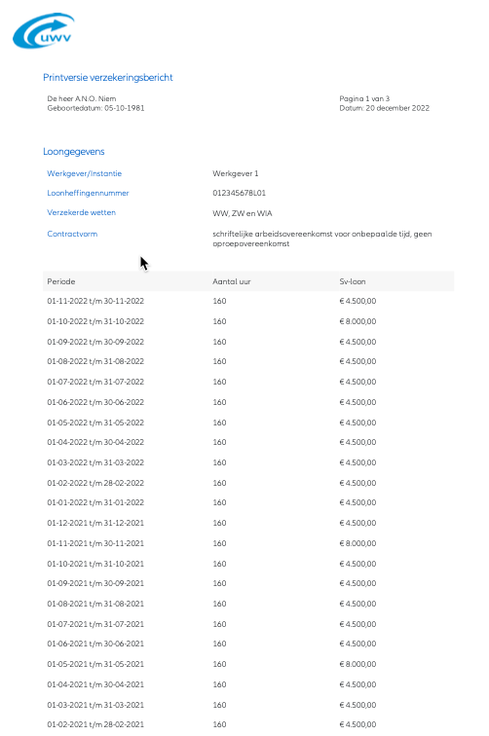
4. Aandachtspunten gebruik IBL
Oriëntatie
Advies
Bemiddeling
  Direct opvragen UWV Verzekeringsbericht voor eerste gesprek is essentieel!
  Vaststellen, is IBL toetsinkomen bruikbaar?
  Levert IBL een bruikbaar toetsinkomen, dan altijd gebruiken voor snelheid in bemiddelingsproces
  Bij voorkeur met behulp van CDL
  Of via download UWV.nl
  Met behulp van ondersteuning adviespakketten of interne systemen
Terug naar agenda

Slide 22
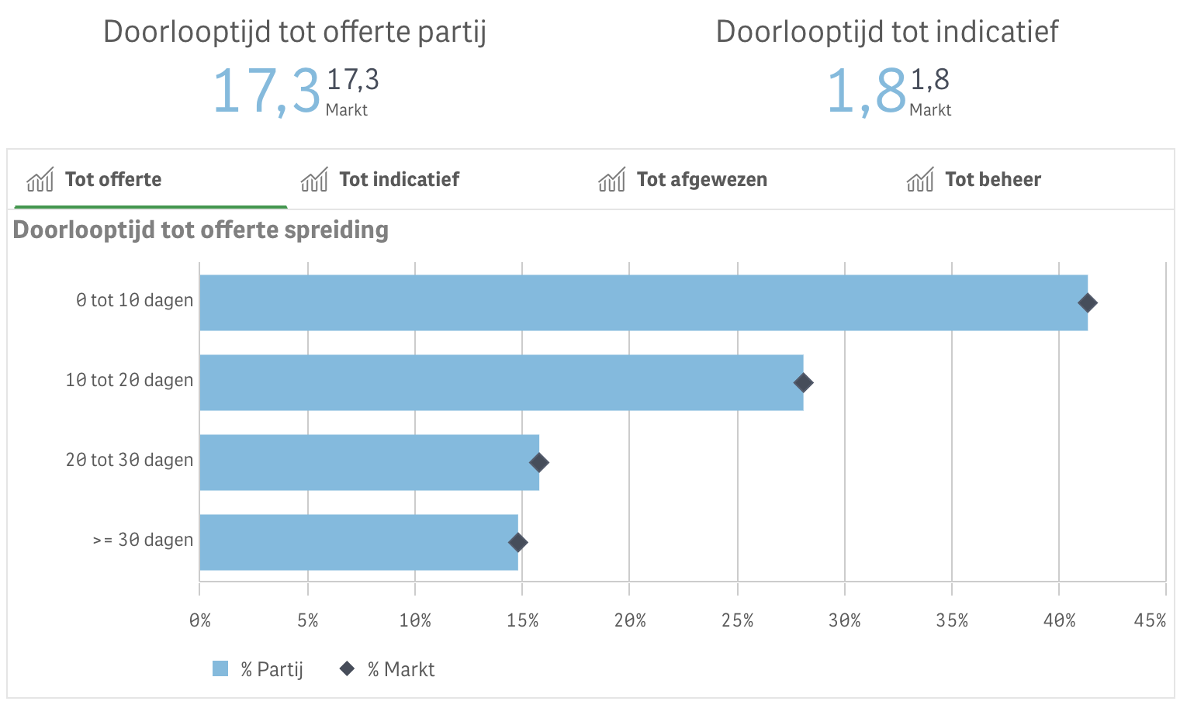
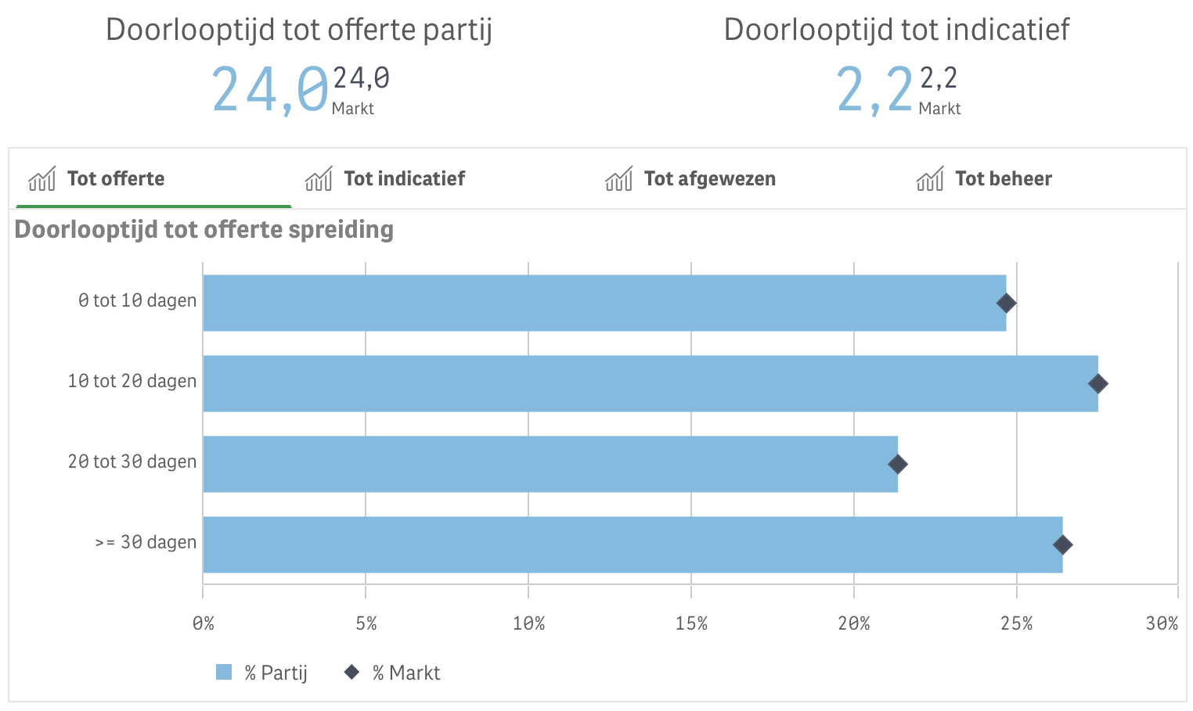
4. Aandachtspunten gebruik IBL
Doorlooptijd aanvraag met IBL 2024
Doorlooptijd aanvraag zonder IBL 2024

Slide 23
5. Vaste & bestendige inkomsten
De bestendigheidstoets controleert het inkomen uit een vast dienstverband met een arbeidshistorie
van 24 maanden of meer op bestendigheid
De bestendigheidstoets bestaat uit 2 criteria:
1. Maximale inkomensstijging afgelopen jaar van 20% EN
2. Geen incidentele pieken (afwijkingen groter dan 30%)
Voldoet het inkomen aan beide criteria,
dan geldt een A-berekening
Voldoet het inkomen NIET aan beide criteria,
dan geldt een B-berekening
Terug naar agenda
Terug naar hoofdstuk 3

Slide 24
5. Vaste & bestendige inkomsten
De kern van de Rekenregels is gebaseerd op het vaststellen van consistentie van inkomsten. Variabele inkomsten worden op basis van het inkomenspatroon gedetecteerd en vervolgens ‘afgetopt’ indien nodig. Zie hieronder:
Vaststellen Incidentele Pieken
  Meer dan 30% verschil tussen soortgelijke perioden (Mei 2025, 2024 en 2023)
Vaststellen Excessieve Incidentele Pieken
  Meer dan 150% van het gemiddelde periode inkomen exclusief pieken
Aftoppen Excessieve Incidentele Pieken
  Het inkomen uit de periode zelf
  Aftoppingsbasis A: 200% van het gemiddelde periode inkomen
  Aftoppingsbasis B: Gemiddelde van 3 jaar gemaximeerd op het laatste jaar
  De laagste van bovenstaande wordt meegenomen voor het toetsinkomen
Voorbeeld
  Middels deze aftoppingsmethoden worden niet jaarlijks terugkerende, vergelijkbare inkomsten zoals bonussen, provisie en andere vormen van niet structureel inkomen gemitigeerd aangezien de consistentie hiervan niet is aangetoond

Slide 25



6. Zelf rekenen met voorbeeldcases
Voorbeeldcase 1
    K. Jansen
    Heeft een vast contract sinds 5 jaar bij zijn werkgever als callcentermedewerker
    Verdient een basissalaris van EUR 30.000, aangevuld met 8% vakantietoeslag
    Op basis van zijn individuele prestaties is een eindejaarsuitkering tot maximaal een extra maandsalaris mogelijk
    Verzekeringsbericht
    De vakantietoeslag is structureel zichtbaar op het Verzekeringsbericht over de afgelopen 3 jaar
    De eindejaarsuitkering heeft een wisselend karakter, vanwege het prestatie-afhankelijke component
    Werkgeversverklaring
    Het basissalaris en de vakantietoeslag zijn opgenomen in de Werkgeversverklaring
    De eindejaaruitkering ontbreekt vanwege het ontbreken van ‘onvoorwaardelijkheid’
Opdracht: berekenen de noodzakelijke aftopping van Excessieve Incidentele Pieken voor het Vakantiegeld en de Eindejaarsuitkering en stel het IBL-toetsinkomen vast.
Gegeven informatie:
Type berekening: B (laagste van 2 jarig gemiddelde en laatste jaar)
Gemiddeld periode inkomen: 2611,76
IBL rekentool: gto.toetsinkomenberekenen.nl
IBL Rekenregels: Hoofdstuk 4.2, 6.2 en 6.4 (B-Berekening, Vaststellen incidentele pieken en Aftoppingsmethode)

Slide 26
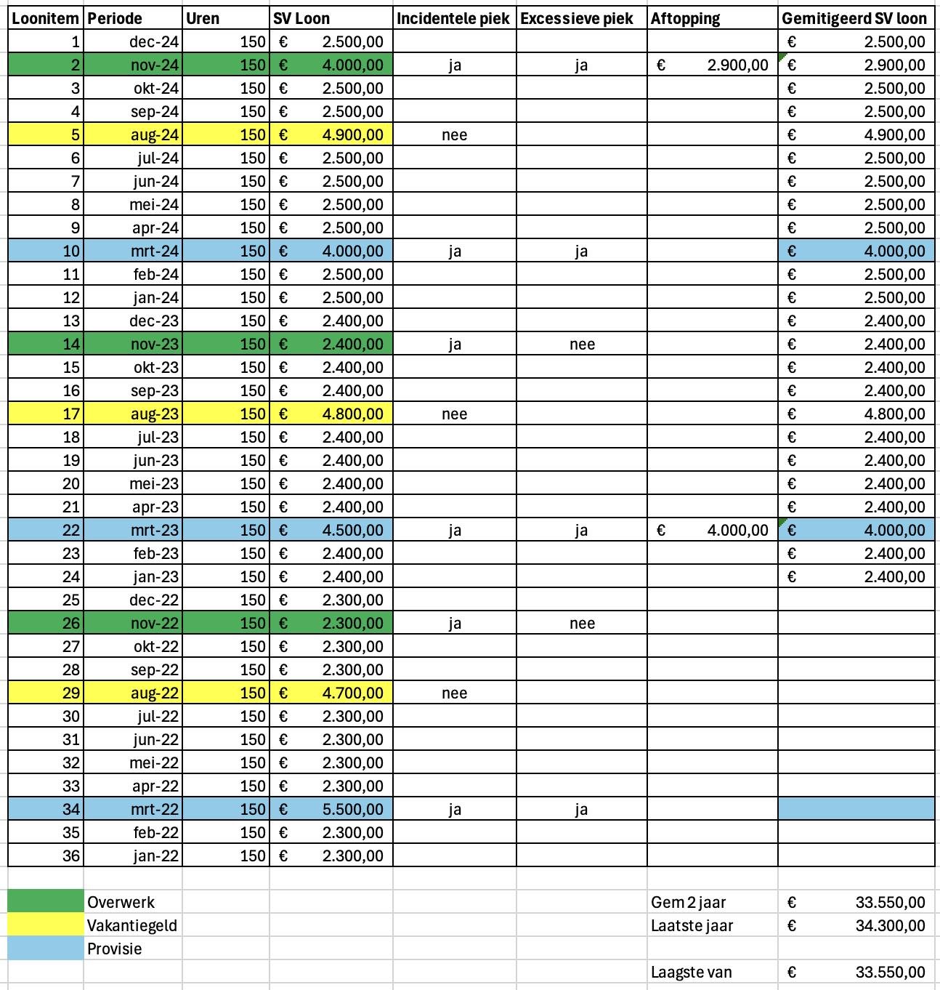
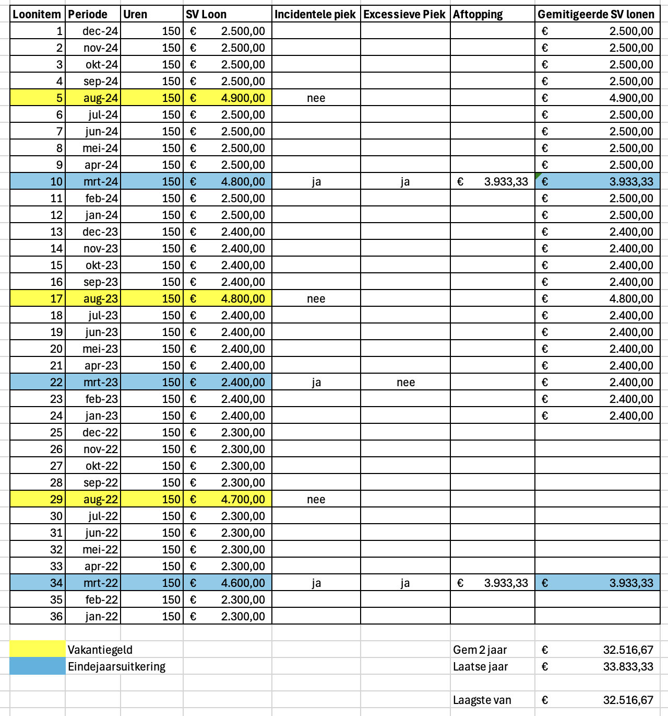
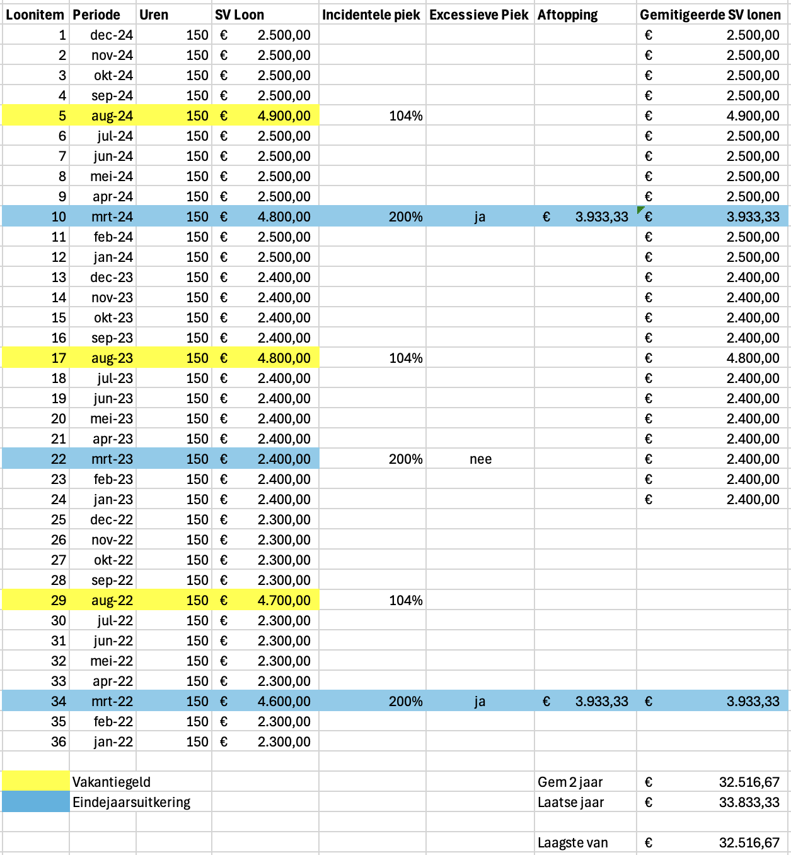
7. Uitwerking voorbeeldcase 1
Vaststellen Incidentele Pieken (>130%)
Vakantiegeld: 4.900 / 4.700 = 104% - geen Incidentele Piek
Eindejaarsuitkering: 4.800 / 2400 = 200% - Incidentele Piek
Vaststellen Excessieve Incidentele Pieken (>150% Gem. Inkomen)
2.611,76 * 150% = 3.917,64
Aftoppen Eindejaarsuitkering o.b.v. het minimum van:
A - 200% gemiddeld periode inkomen = 5.223,53
B – Gemiddelde laatste 3 jaar = 3.933,33
B – Meest recente jaar = 4.800
Gemaximeerd op de periode zelf

Slide 27

6. Zelf rekenen met voorbeeldcases
Voorbeeldcase 2
    P. de Vries
    Heeft een vast contract sinds 5 jaar bij zijn werkgever als Salesmanager
    Verdient een basissalaris van EUR 30.000, aangevuld met 8% vakantietoeslag
    Gezien zijn functie bestaat een deel van zijn salaris uit provisie
    Verzekeringsbericht
    De vakantietoeslag is structureel zichtbaar op het Verzekeringsbericht over de afgelopen 3 jaar
    Het provisiecomponent is structureel zichtbaar, maar het bedrag neemt jaarlijks wel wat af.
    In een van de meest recente maanden heeft P. de Vries zijn overuren laten uitkeren
    Werkgeversverklaring
    Het basissalaris en de vakantietoeslag zijn opgenomen in de Werkgeversverklaring
    Het provisiecomponent is vermeldt o.b.v. het bedrag uit de laatste 12 maanden (cf voetnoot)
    Het overwerk is niet vermeldt op de werkgeversverklaring
Opdracht: berekenen de noodzakelijke aftopping van Excessieve Incidentele Pieken voor het Overwerk, Vakaniegeld en de Provisie en stel het IBL-toetsinkomen vast
Gegeven informatie:
Type berekening: B (laagste van 2 jarig gemiddelde en laatste jaar)
Gemiddeld periode inkomen: 2621,88
IBL rekentool: gto.toetsinkomenberekenen.nl
IBL Rekenregels: Hoofdstuk 4.2, 6.2 en 6.4 (B-Berekening, Vaststellen incidentele pieken en Aftoppingsmethode)

Slide 28
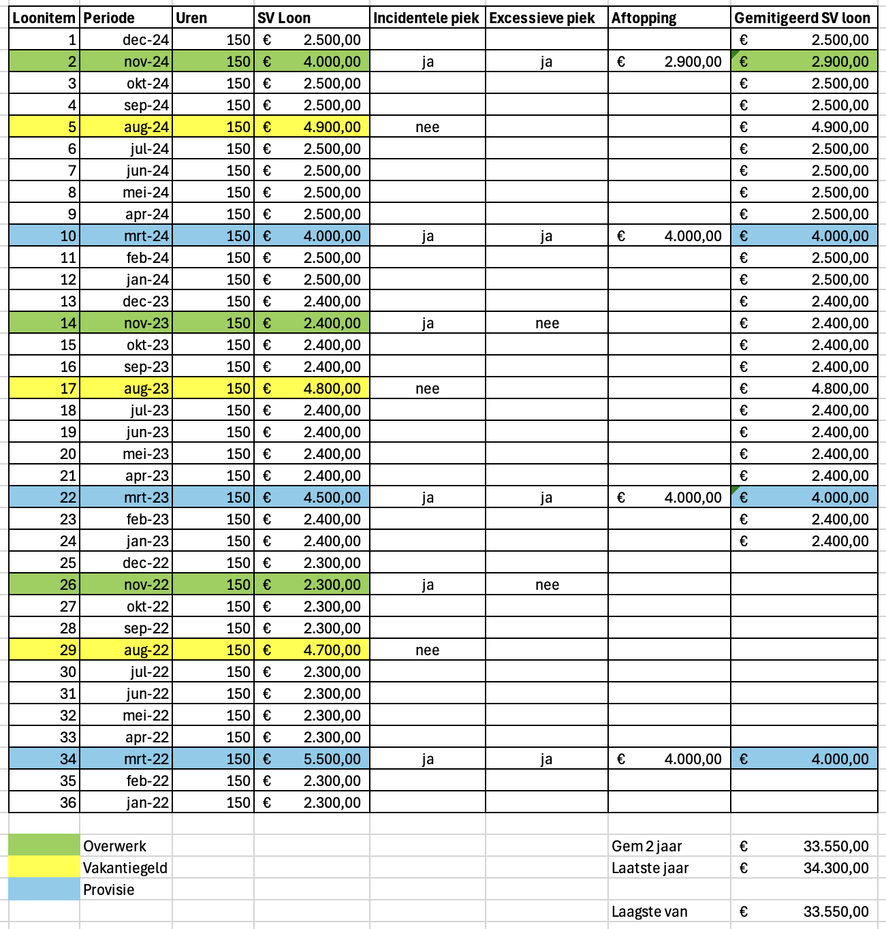
7. Uitwerking voorbeeldcase 2
Vaststellen Incidentele Pieken (>130%)
Overwerk: 4.000 / 2.300 = 174% - Incidentele piek
Vakantiegeld: 4.900 / 4.700 = 104% - geen Incidentele Piek
Provisie: 5.500 / 4.000 = 138% - Incidentele Piek
Vaststellen Excessieve Incidentele Pieken (>150% Gem. Inkomen)
2.621,88 * 150% = 3.932,82
Aftoppen Overwerk o.b.v. het minimum van:
A - 200% gemiddeld periode inkomen = 5.243,76
B – Gemiddelde laatste 3 jaar = 2.900
B – Meest recente jaar = 4.000
Gemaximeerd op de periode zelf
Aftoppen Provisie o.b.v. het minimum van:
A - 200% gemiddeld periode inkomen = 5.243,76
B – Gemiddelde laatste 3 jaar = 4,666,67
B – Meest recente jaar = 4.000
Gemaximeerd op de periode zelf

Slide 29

6. Zelf rekenen met voorbeeldcases
Voorbeeldcase 3
    H. Verbeek
    Werkt sinds 5 jaar o.b.v. een vast contract als acceptant
    Verdient een basissalaris van EUR 30.000, aangevuld met 8% vakantietoeslag
    Heeft recht op een eindejaarsuitkering die bestaat uit een structureel component en een prestatieafhankelijk component
    Verzekeringsbericht
    De vakantietoeslag is structureel zichtbaar op het Verzekeringsbericht over de afgelopen 3 jaar
    De eindejaarsuitkering neemt toe in de afgelopen 3 jaar
    In een van de meest recente maanden heeft H. Verbeek een aanbrengbonus ontvangen voor het aandragen van nieuw personeel
    Werkgeversverklaring
    Het basissalaris en de vakantietoeslag zijn opgenomen in de Werkgeversverklaring
    Het structurele component van de EJU is weergegeven
    De aanbrengbonus ontbreekt
Opdracht: berekenen de noodzakelijke aftopping van Excessieve Incidentele Pieken en stel het IBL-toetsinkomen vast
Gegeven informatie:
Type berekening: B (laagste van 2 jarig gemiddelde en laatste jaar)
Gemiddeld periode inkomen: 2621,88
IBL rekentool: gto.toetsinkomenberekenen.nl
IBL Rekenregels: Hoofdstuk 4.2, 6.2 en 6.4 (B-Berekening, Vaststellen incidentele pieken en Aftoppingsmethode)

Slide 30
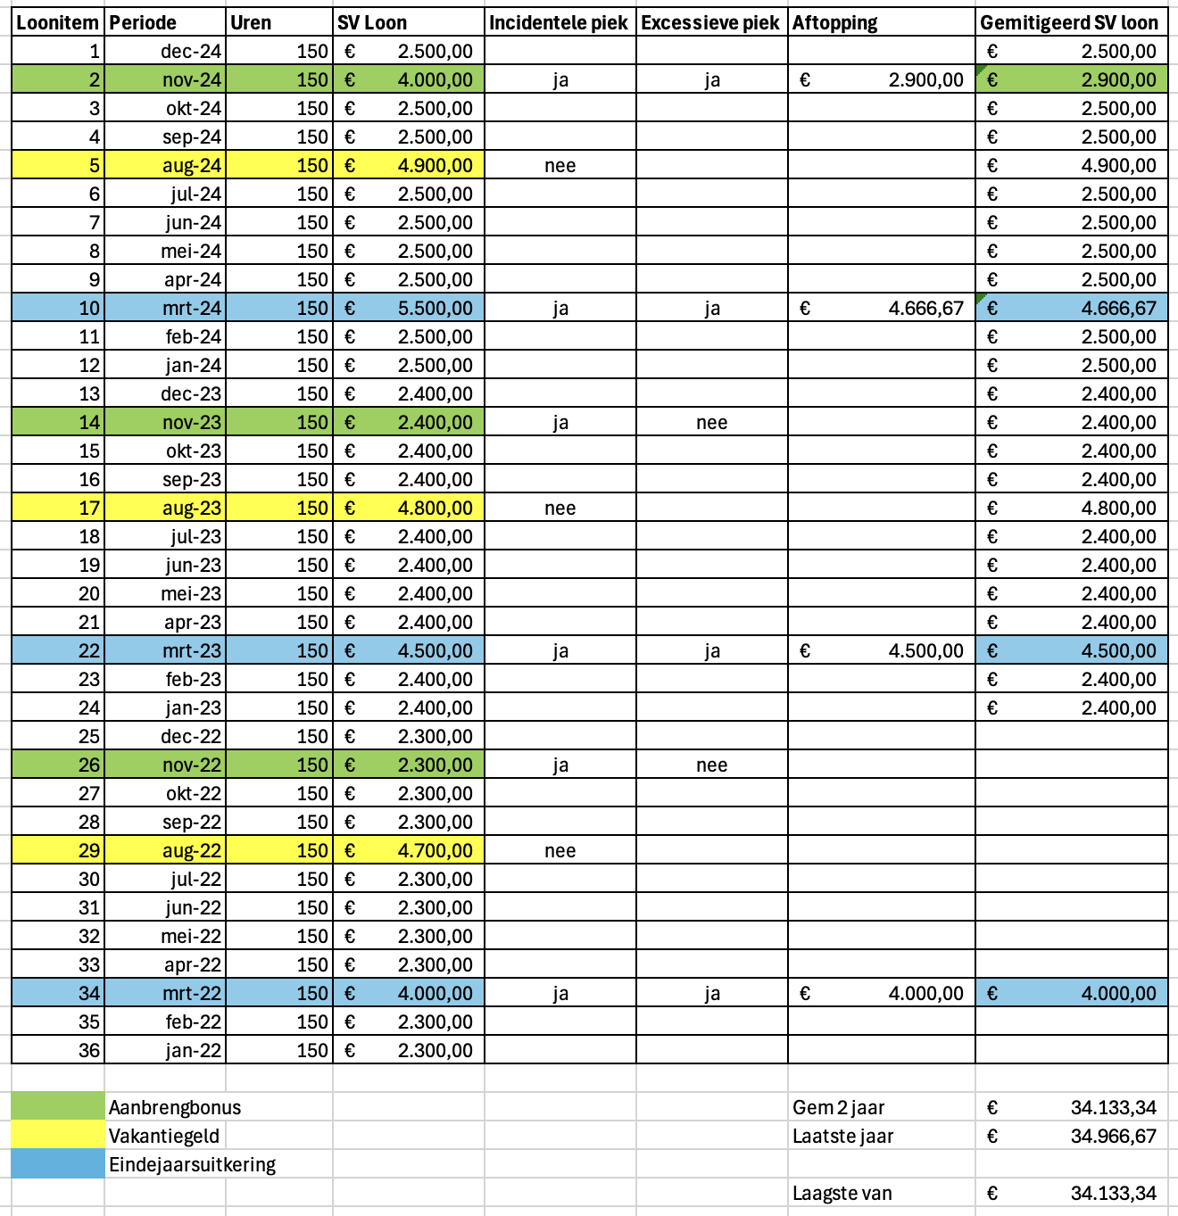
7. Uitwerking voorbeeldcase 3
Vaststellen Incidentele Pieken (>130%)
Aanbrengbonus: 4.000 / 2.300 = 174% - Incidentele piek
Vakantiegeld: 4.900 / 4.700 = 104% - geen Incidentele Piek
Eindejaarsuitkering: 5.500 / 4.000 = 138% - Incidentele Piek
Vaststellen Excessieve Incidentele Pieken (>150% Gem. Inkomen)
2.621,88 * 150% = 3.932,82
Aftoppen Aanbrengbonus o.b.v. het minimum van:
A - 200% gemiddeld periode inkomen = 5.243,76
B – Gemiddelde laatste 3 jaar = 2.900
B – Meest recente jaar = 4.000
Gemaximeerd op de periode zelf
Aftoppen Eindejaarsuitkering o.b.v. het minimum van:
A - 200% gemiddeld periode inkomen = 5.243,76
B – Gemiddelde laatste 3 jaar = 4,666,67
B – Meest recente jaar = 5.500
Gemaximeerd op de periode zelf

Slide 31
Bedankt voor jullie aandacht!
Vragen?

